Slide 1

Лекция 5. Процессы
Содержание
1. | Понятие процесса.
2. | Жизненный цикл процесса.
3. | Операции над процессами.
4. | Переключение контекста.
5. | Потоки.

Slide 2

1. Понятие процесса
Любая программа в процессе исполнения является динамическим, активным объектом. По ходу ее работы компьютер обрабатывает различные команды и преобразует значения переменных.
Для выполнения программы операционная система должна:
выделить определенное количество оперативной памяти,
закрепить за ней определенные устройства ввода-вывода или файлы (откуда должны поступать входные данные и куда нужно доставить полученные результаты), то есть зарезервировать определенные ресурсы из общего числа ресурсов всей вычислительной системы.
Их количество и конфигурация с течением времени могут изменяться.
Для описания таких активных объектов внутри компьютерной системы используют термин – «процесс».

Slide 3
1. Понятие процесса
Не существует взаимно-однозначного соответствия между процессами и программами, обрабатываемыми вычислительными системами.
Для работы определенных программ может организовываться более одного процесса или один и тот же процесс может исполнять последовательно несколько различных программ. Даже в случае обработки только одной программы в рамках одного процесса нельзя считать, что процесс представляет собой просто динамическое описание кода исполняемого файла, данных и выделенных для них ресурсов.
Процесс находится под управлением операционной системы, поэтому в нем может выполняться часть кода ее ядра (не находящегося в исполняемом файле), как в случаях, специально запланированных авторами программы (например, при использовании системных вызовов), так и в непредусмотренных ситуациях (например, при обработке внешних прерываний).
В задачу ядра операционной системы входит посредничество между процессами и некими аппаратными и программными ресурсами (сервисами), так что каждый из процессов имеет доступ к этим ресурсам.

Slide 4
1. Понятие процесса
На однопроцессорной компьютерной системе в каждый момент времени может исполняться только один процесс.
Для мультипрограммных вычислительных систем псевдопараллельная обработка нескольких процессов достигается с помощью переключения процессора с одного процесса на другой. Пока один процесс выполняется, остальные ждут своей очереди.
Современные операционные системы поддерживают многозадачность по методу «прозрачности» для пользовательских процессов:
каждый процесс работает так, как будто он один на компьютере и обладает исключительными правами на использование всей памяти и всех имеющихся устройств.
В действительности же ядро операционной системы запускает несколько (десятки и сотни) процессов при старте и возможно ещё очень много по указанию пользователя, и в задачу ядра входит посредничество между процессами и некими аппаратными и программными ресурсами (сервисами), так что каждый из процессов имеет доступ к этим ресурсам.

Slide 5
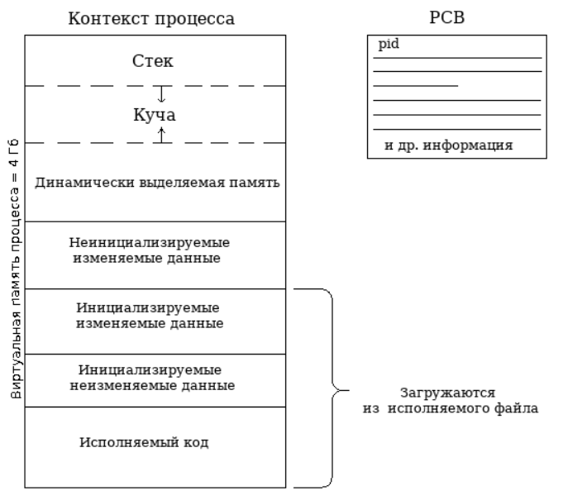
1. Понятие процесса
Процесс - это объект, создаваемый операционной системой при запуске некоторой программы (исполняемого файла), который состоит из двух элементов
контекст процесса - адресное пространство (объёмом 4 Гб на 32-разрядных ЭВМ), в котором операционная система, на основании информации из исполняемого файла, размещает коды программы, описания структур данных, стек,
блок управления процессом (PCB - Process Control Blok), в котором операционная система хранит (и сохраняет) всю необходимую информацию для управления данным процессом.

Slide 6
1. Понятие процесса
В операционных системах «одновременно» выполняется множество процессов.
«Планировщик процессов», распределяя процессорное время, то останавливает процессы (с запоминанием их состояния), то вновь их запускает (восстанавливая их состояние).
Чтобы иметь возможность эту работу выполнять, а также осуществлять множество других действий с процессами, «Планировщик процессов» запоминает всё, что происходит с процессами в блоке управления процессом (PCB) процессов.

Slide 7
1. Понятие процесса
Структура PCB (task_struct):
идентификаторы: каждый процесс имеет уникальный идентификатор (pid), а также пользовательский и групповой id; групповой id используется для назначения прав группе процессов;
state: состояние или статус выполнения процесса (выполнение, чтение, спит, остановлен, зомби);
информация для планировщика, необходимая для управления процессами (приоритет; признак real-time, если да, то процесс имеет преимущества перед нормальными процессами; counter - количество времени, отводимое процессу на выполнение);
параметры межпроцессного взаимодействия (IPC-механизм (inter-process communication) - обмен данными между потоками одного или разных процессов. Из механизмов, предоставляемых ОС и используемых для IPC, можно выделить: механизмы обмена сообщениями; механизмы синхронизации; механизмы разделения памяти; механизмы удалённых вызовов (RPC));

Slide 8
1. Понятие процесса
Структура PCB (task_struct):
линки: каждый процесс включает линк на его родительский процесс, кроме того, наследует линки (siblings) на другие процессы с тем же родителем, а также линки на всех своих детей;
times и timers: время создания процесса; PCB может включать в себя таймеры, которые привязаны к системному вызову; когда таймер истекает, процессу посылается сигнал; таймер может быть однократный либо периодический;
файловая система: указатели на файлы, открытые данным процессом, а также указатели на собственный исполняемый файл и текущий (рабочий) каталог;
адресное пространство: виртуальное адресное пространство процесса; адрес таблицы страниц;
данные текущего контекста процесса: регистровая и стековая информация;
статус выполнения: два состояния - выполняемый либо готовый к исполнению;

Slide 9
1. Понятие процесса
Структура PCB (task_struct):
статус выполнения: два состояния - выполняемый либо готовый к исполнению;
прерывание: уточнение состояния ожидания, в котором находится процесс, ожидающий какого-то события, например, ожидает конца инициированной операции ввода-вывода или сигнала от другого процесса;
uninterruptible: другое блокировочное состояние процесса; например, процесс ждет сигнала от железа и не реагирует более ни на что;
stopped: остановленный процесс, например, в процессе дебага;
зомби: процесс убит или завершился, а его task structure до сих пор «болтается» в таблице процессов.

Slide 10
1. Понятие процесса
Из всех PCB процессов «Планировщик процессов» организует списковую структуру task_list.
Эта структура постоянно меняется «Планировщиком процессов» в соответствии с алгоритмом распределения процессорного времени (алгоритмом «Планировщика процессов») и состоянием процессов.
Очень часто в литературе эту структуру также называют очередью задач к процессору.

Slide 11
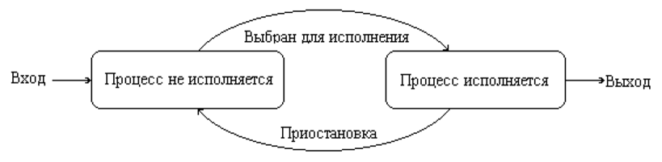
2. Жизненный цикл процесса
Каждый процесс может находиться как минимум в двух состояниях: процесс исполняется и процесс не исполняется.
Процесс, находящийся в состоянии Процесс исполняется, через некоторое время может быть завершен операционной системой или приостановлен и снова переведен в состояние Процесс не исполняется.
После этого операционная система по определенному алгоритму выбирает для исполнения один из процессов, находящихся в состоянии Процесс не исполняется, и переводит его в состояние Процесс исполняется.
Новый процесс, появляющийся в системе, первоначально помещается в состояние Процесс не исполняется.

Slide 12
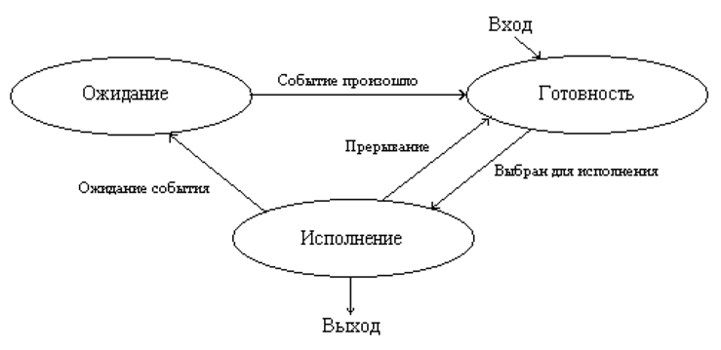
2. Жизненный цикл процесса
Может возникнуть ситуация, когда процесс, выбранный для исполнения, может все еще ждать события, из-за которого он был приостановлен, и реально к выполнению не готов. Т.е. в действительности имеются еще два состояния: готовность и ожидание
Всякий новый процесс, появляющийся в системе, попадает в состояние готовность.
Операционная система, пользуясь каким-либо алгоритмом планирования, выбирает один из готовых процессов и переводит его в состояние исполнение.
В состоянии исполнение происходит непосредственное выполнение программного кода процесса.

Slide 13
2. Жизненный цикл процесса
Выйти состояния исполнения процесс может по трем причинам:
операционная система прекращает его деятельность;
он не может продолжать свою работу, пока не произойдет некоторое событие, и операционная система переводит его в состояние ожидание;
в результате возникновения прерывания в вычислительной системе (например, прерывания от таймера по истечении предусмотренного времени выполнения) его возвращают в состояние готовность.

Slide 14
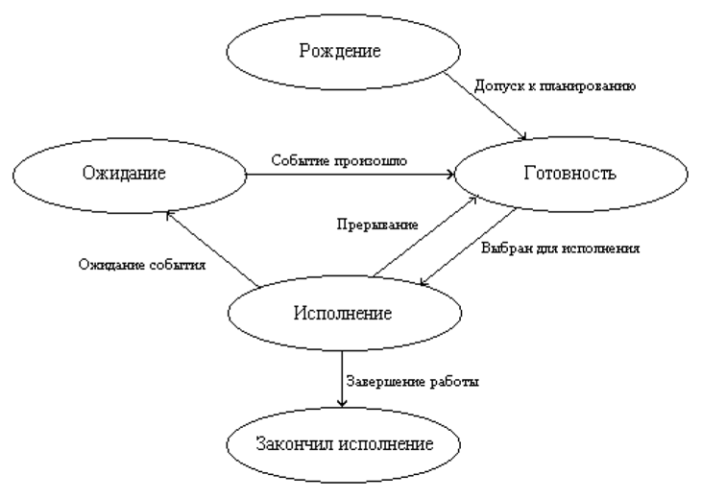
2. Жизненный цикл процесса
Имеется еще два состояния процессов: рождение и закончил исполнение
При рождении процесс получает в свое распоряжение адресное пространство, в которое загружается программный код процесса; ему выделяются стек и системные ресурсы; устанавливается начальное значение программного счетчика этого процесса и т. д.
Родившийся процесс переводится в состояние готовность.
При завершении своей деятельности процесс из состояния исполнение попадает в состояние закончил исполнение.

Slide 15
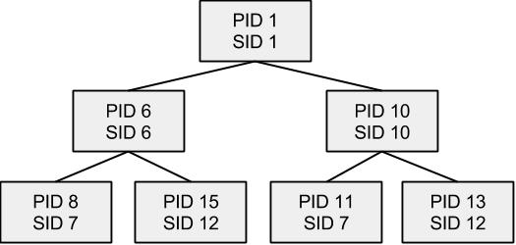
2. Жизненный цикл процесса
Генеалогическое дерево процессов
В операционных системах Unix/Linux все процессы, кроме процесса init, создающегося при старте операционной системы, могут быть порождены только какими-либо другими процессами.
В качестве процесса-прародителя всех остальных процессов выступает процесс init с id, равным 0 или 1.
Таким образом, все процессы в Unix/Linux связаны отношениями процесс-родитель - процесс-потомок, образуя связное генеалогическое дерево процессов.

Slide 16
2. Жизненный цикл процесса
Механизм сохранности связанности генеалогического дерева процессов
Для сохранения целостности генеалогического дерева в ситуациях, когда процесс-родитель завершает свою работу до завершения выполнения процесса-потомка, идентификатор родительского процесса (PPID - Parent Process Identificator) в PCB процесса-потомка изменяет свое значение на значение 1, соответствующее идентификатору процесса init, время жизни которого определяет время функционирования операционной системы.
Тем самым процесс init как бы усыновляет осиротевшие процессы и тем самым сохраняется связность генеалогического дерева.

Slide 17
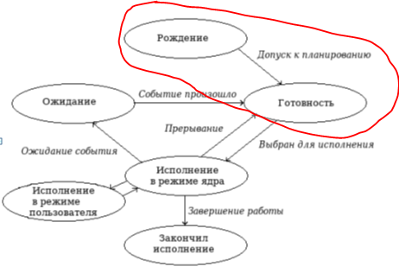
2. Жизненный цикл процесса
Жизненый путь процесса в вычислительной системе начинается с его «рождения»:
операционной системой создаётся контекст процесса и PCB.
присваивается имя - идентификатор процесса PID (Process Identificator) - беззнаковое целое в диапазоне от 0 до 65535.
PCB включается в task_list, то есть, ставится в очередь к процессору - это новое состояние называется «готовность» к исполнению.

Slide 18
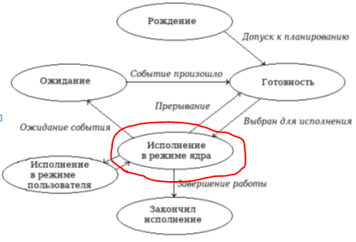
2. Жизненный цикл процесса
Когда «Планировщик процессов» выбирает процесс для исполнения, то сначала процесс «исполняется в режиме ядра».
В этом состоянии выполняются коды ядра операционной системы в пользовательском контексте (в «пространстве пользователя») - ядро восстанавливает контекст процесса на основе информации из PCB, готовит процесс к выполнению (активизируются необходимые страницы памяти, восстанавливаются регистры процессора, восстанавливается счётчик команд).

Slide 19
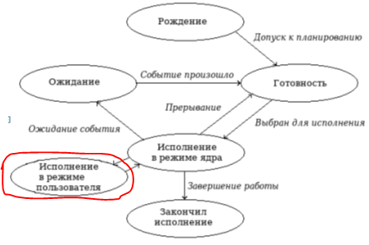
2. Жизненный цикл процесса
Когда всё готово, управление передаётся процессу (по счётчику команд) и начинают исполняться команды процесса (те коды, что написал программист) - «исполнение в режиме пользователя».
Далее возможны две цепочки событий:
С системным вызовом процесс сам себя прерывает.
С истечением кванта времени процесс прерывается насильно.

Slide 20
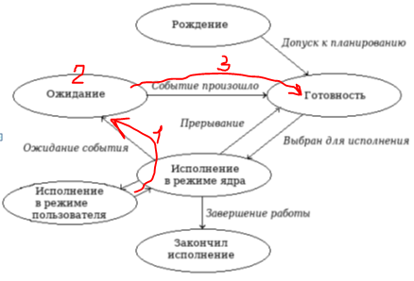
2. Жизненный цикл процесса
С системным вызовом процесс сам себя прерывает. В этом случае:
Снова выполняются коды ядра операционной системы в пользовательском контексте (в «пространстве пользователя») - ядро сохраняет контекст процесса в PCB, а процесс переводится в состояние «ожидания» завершения инициированного им системного вызова.
В состоянии «ожидания» процесс может находиться неопределённое время, в зависимости от того, какую операцию он инициировал.
Когда инициированная операция завершится, произойдёт прерывание и операционная система определит, какой процесс ожидает это событие. Этот процесс будет переведён снова в состояние «готовность», то есть снова ставиться в очередь к процессору.

Slide 21
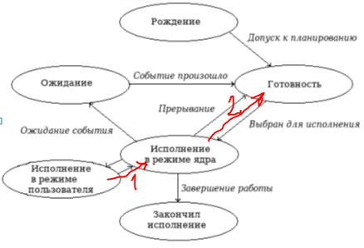
2. Жизненный цикл процесса
С истечением кванта времени процесс прерывается насильно. Выполняются коды ядра операционной системы в пользовательском контексте (в «пространстве пользователя»):
Ядро сохраняет контекст процесса в PCB.
Процесс переводится в состояние «готовности», то есть снова ставится в очередь к процессору.

Slide 22
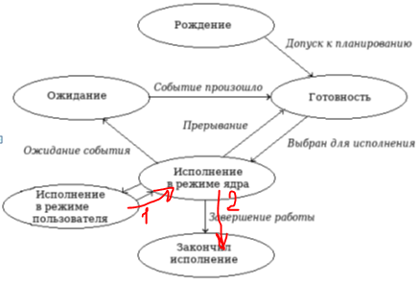
2. Жизненный цикл процесса
Эти две цепочки событий происходят до тех пор, пока процесс не дойдёт до своей последней команды. Когда это произойдёт, снова выполняются коды ядра операционной системы (системный вызов exit) в пользовательском контексте (в «пространстве пользователя»):
Ядро сохраняет контекст процесса в PCB.
Процесс переводится в состояние «завершения».

Slide 23
2. Жизненный цикл процесса
Далее процесс-родитель должен получить и обработать информацию о завершении инициированного им дочернего процесса.
Если родитель явно не указал, что он не хочет получать информацию о статусе завершения порожденного процесса, то завершившийся процесс не исчезает из системы сразу по завершении, а остается в состоянии «завершение» либо до окончания исполнения процесса-родителя, либо до того момента, когда родитель соблаговолит получить эту информацию.
Процессы, находящиеся в состоянии «завершение», в операционной системе принято называть процессами-зомби (zombie, defunct).
Процессы-зомби характеризуются тем, что они выполняться уже не могут (они же завершились), но ресурсы системы по-прежнему занимают.

Slide 24
2. Жизненный цикл процесса
Помимо рассмотренных шести состояний жизненного цикла процесса есть ещё:
два состояния, связанных со свопингом (возникают при отсутствии нужной страницы памяти в списке активных страниц или при нехватке памяти);
одно отдельное состояние «изменение приоритета» процесса.

Slide 25
3. Операции над процессами
Процесс не может перейти из одного состояния в другое самостоятельно. Изменением состояния процессов занимается операционная система, совершая операции над ними.
Операции создания и завершения процесса являются одноразовыми, так как применяются к процессу не более одного раза.
Все остальные операции, связанные с изменением состояния процессов, как правило, являются многоразовыми.

Slide 26
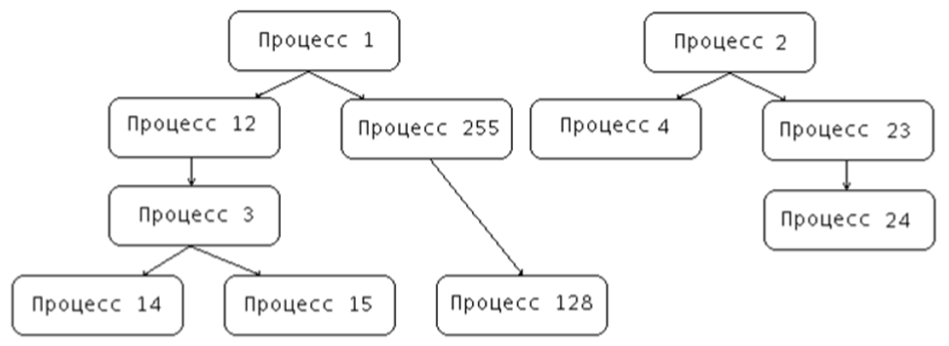
3. Операции над процессами
Инициатором рождения нового процесса после старта операционной системы может выступить либо процесс пользователя, совершивший специальный системный вызов, либо сама операционная система, то есть, в конечном итоге, тоже некоторый процесс.
Процесс, инициировавший создание нового процесса, принято называть процессом-родителем (parent process), а вновь созданный процесс – процессом-ребенком (child process). Процессы-дети могут в свою очередь порождать новых детей и т.д., образуя, в общем случае, внутри системы набор генеалогических деревьев процессов – генеалогический лес.

Slide 27
3. Операции над процессами
При рождении процесса система заводит новый PCB с состоянием процесса «рождение» и начинает его заполнять.
Новый процесс получает собственный уникальный идентификационный номер. Поскольку для хранения идентификационного номера процесса в операционной системе отводится ограниченное количество битов, для соблюдения уникальности номеров количество одновременно присутствующих в ней процессов должно быть ограничено.
После завершения какого-либо процесса его освободившийся идентификационный номер может быть повторно использован для другого процесса.

Slide 28
3. Операции над процессами
Для выполнения своих функций процесс-ребенок требует определенных ресурсов: памяти, файлов, устройств ввода-вывода и т.д.
Существует два подхода к выделению ресурсов:
Новый процесс может получить в свое распоряжение некоторую часть родительских ресурсов, возможно разделяя с процессом-родителем и другими процессами-детьми права на них.
Новый процесс может получить свои ресурсы непосредственно от операционной системы.
Информация о выделенных ресурсах заносится в PCB.

Slide 29
3. Операции над процессами
После наделения процесса-ребенка ресурсами необходимо занести в его адресное пространство программный код, значения данных, установить программный счетчик.
Возможны два решения:
Процесс-ребенок становится дубликатом процесса-родителя по регистровому и пользовательскому контекстам, при этом должен существовать способ определения, кто для кого из процессов-двойников является родителем.
Процесс-ребенок загружается новой программой из какого-либо файла.
Порождение нового процесса как дубликата процесса-родителя приводит к возможности существования программ, для работы которых организуется более одного процесса.
Возможность замены пользовательского контекста процесса по ходу его работы (т.е. загрузки для исполнения новой программы) приводит к тому, что в рамках одного и того же процесса может последовательно выполняться несколько различных программ.

Slide 30
3. Операции над процессами
После того как процесс наделен содержанием, в PCB дописывается оставшаяся информация, и состояние нового процесса изменяется на готовность.
После рождения процессов детей, процесс-родитель может продолжать свое выполнение одновременно с выполнением процесса-ребенка, а может ожидать завершения работы некоторых или всех своих «детей».

Slide 31
3. Операции над процессами
После того как процесс завершил свою работу, операционная система переводит его в состояние закончил исполнение и освобождает все ассоциированные с ним ресурсы, делая соответствующие записи в блоке управления процессом.
При этом сам PCB не уничтожается, а остается в системе еще некоторое время. Это связано с тем, что процесс-родитель после завершения процесса-ребенка может запросить операционную систему о причине «смерти» порожденного им процесса и/или статистическую информацию о его работе.
Подобная информация сохраняется в PCB отработавшего процесса до запроса процесса-родителя или до конца его деятельности, после чего все следы завершившегося процесса окончательно исчезают из системы.

Slide 32
3. Операции над процессами
Существуют следующие многоразовые операции:
Запуск процесса.
Приостановка процесса.
Блокирование процесса.
Разблокирование процесса.

Slide 33
3. Операции над процессами
Запуск процесса.
Из числа процессов, находящихся в состоянии готовность, операционная система выбирает один процесс для последующего исполнения.
Для избранного процесса операционная система обеспечивает наличие в оперативной памяти информации, необходимой для его дальнейшего выполнения.
Далее состояние процесса изменяется на исполнение, восстанавливаются значения регистров для данного процесса и управление передается команде, на которую указывает счетчик команд процесса.
Все данные, необходимые для восстановления контекста, извлекаются из PCB процесса, над которым совершается операция.

Slide 34
3. Операции над процессами
Приостановка процесса.
Работа процесса, находящегося в состоянии исполнение, приостанавливается в результате какого-либо прерывания.
Процессор автоматически сохраняет счетчик команд и, возможно, один или несколько регистров в стеке исполняемого процесса, а затем передает управление по специальному адресу обработки данного прерывания. На этом деятельность hardware по обработке прерывания завершается.
По указанному адресу обычно располагается одна из частей операционной системы. Она сохраняет динамическую часть системного и регистрового контекстов процесса в его PCB, переводит процесс в состояние готовность и приступает к обработке прерывания, то есть к выполнению определенных действий, связанных с возникшим прерыванием.

Slide 35
3. Операции над процессами
Блокирование процесса.
Процесс блокируется, когда он не может продолжать работу, не дождавшись возникновения какого-либо события в вычислительной системе. Для этого он обращается к операционной системе с помощью определенного системного вызова.
Операционная система обрабатывает системный вызов (инициализирует операцию ввода-вывода, добавляет процесс в очередь процессов, дожидающихся освобождения устройства или возникновения события, и т. д.) и, при необходимости сохранив нужную часть контекста процесса в его PCB, переводит процесс из состояния исполнение в состояние ожидание.

Slide 36
3. Операции над процессами
Разблокирование процесса.
После возникновения в системе какого-либо события операционной системе нужно точно определить, какое именно событие произошло.
Затем операционная система проверяет, находился ли некоторый процесс в состоянии ожидание для данного события, и если находился, переводит его в состояние готовность, выполняя необходимые действия, связанные с наступлением события (инициализация операции ввода-вывода для очередного ожидающего процесса и т. п.).

Slide 37
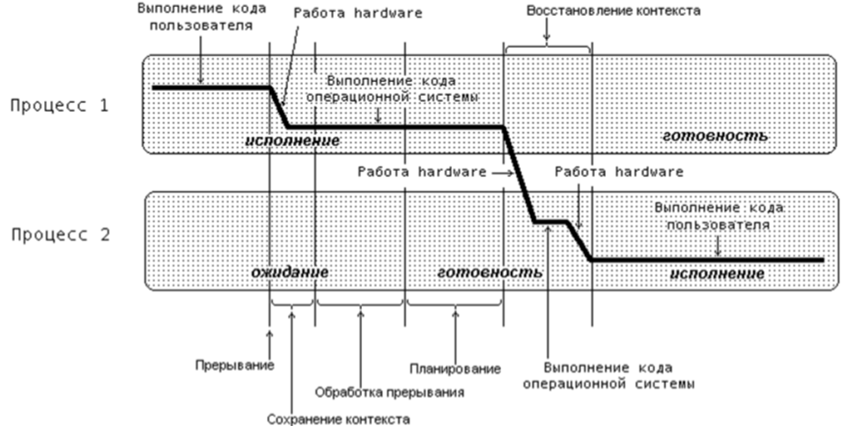
4. Переключение контекста
Деятельность мультипрограммной операционной системы состоит из цепочек операций, выполняемых над различными процессами, и сопровождается переключением процессора с одного процесса на другой.
Для корректного переключения процессора с одного процесса на другой необходимо сохранить контекст исполнявшегося процесса и восстановить контекст процесса, на который будет переключен процессор. Такая процедура сохранения/восстановления работоспособности процессов называется переключением контекста. Время, затраченное на переключение контекста, не используется вычислительной системой для совершения полезной работы и представляет собой накладные расходы, снижающие производительность системы.

Slide 38
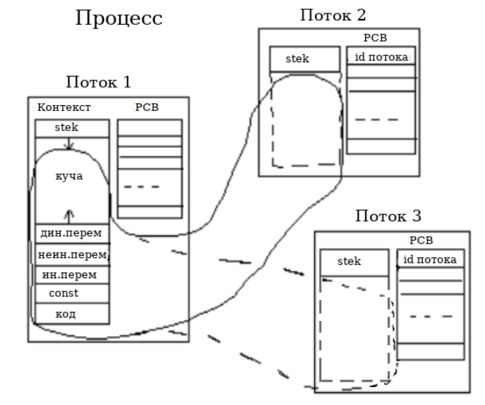
5. Потоки
Существенно сократить накладные расходы в современных операционных системах позволяет расширенная модель процессов, включающая в себя понятие threads of execution (нити исполнения или просто нити (потоки)).
Поток - это некоторая абстракция внутри понятия «процесс».
Потоки процесса разделяют его программный код, глобальные переменные и системные ресурсы, но каждый поток имеет свой PCB, в котором запоминаются счетчик команд, содержимое регистров и другая информация (как у полных процессов) и свой собственный стек потока.

Slide 39
5. Потоки
Поскольку потоки имеют собственные PCB, то ссылки на эти PCB и на PCB их процесса ставятся в очередь Планировщика независимо.
Это позволяет нескольким потокам самостоятельно выполняться в рамках одного процесса.
Эти потоки выполнения совместно используют ресурсы процесса, но могут работать и самостоятельно.
Многопоточная модель программирования предоставляет разработчикам удобную абстракцию параллельного выполнения. Эта технология стала широко применяться к одному процессу, реализуя его параллельное выполнение на многоядерных процессорах.

Slide 40
5. Потоки
Процесс является «самой тяжёлой» единицей планирования ядра.
Собственные ресурсы для процесса выделяются операционной системой. Ресурсы включают память, дескрипторы файлов, дескрипторы устройств, окна.
Процессы используют адресное пространство и файлы ресурсов в режиме разделения времени только через явные методы, такие как наследование дескрипторов файлов и сегментов разделяемой памяти.
Процессы, как правило, предварительно преобразованы к многозадачному способу выполнения.

Slide 41
5. Потоки
Потоки выполнения относятся к «лёгким» единицам планирования.
Внутри каждого процесса существует, по крайней мере, один поток выполнения.
Если в рамках процесса могут существовать несколько потоков выполнения, то они совместно используют общую память и ресурсы.
Процесс представляется как совокупность взаимодействующих потоков и выделенных ему ресурсов.
Процесс, содержащий всего один поток исполнения, идентичен процессу.

Slide 42
5. Потоки
Потоки, как и процессы, могут порождать потоки-потомки, правда, только внутри своего процесса, и переходить из состояния в состояние.
Состояния потоков аналогичны состояниям традиционных процессов.
Из состояния рождение процесс приходит содержащим всего один поток исполнения.
Другие потоки процесса будут являться потомками этого потока прародителя.

Slide 43
5. Потоки
Процесс находится в состоянии готовность, если хотя бы один из его потоков находится в состоянии готовность и ни один из потоков не находится в состоянии исполнение.
Процесс находится в состоянии исполнение, если один из его потоков находится в состоянии исполнение.
Процесс будет находиться в состоянии ожидание, если все его потоки находятся в состоянии ожидание.
Процесс находится в состоянии завершил исполнение, если все его потоки находятся в состоянии завершили исполнение.

Slide 44
5. Потоки
Пока один поток процесса заблокирован, другой поток того же процесса может выполняться.
Потоки разделяют процессор так же, как это делают традиционные процессы, в соответствии с рассмотренными выше алгоритмами планирования.
Поскольку потоки одного процесса разделяют существенно больше ресурсов, чем различные процессы, то операции создания нового потока и переключения контекста между потоками одного процесса занимают существенно меньше времени, чем аналогичные операции для процессов в целом. Следовательно, схема распараллеливания обработки информации с помощью потоков внутри одного процесса вполне эффективна.

Slide 45
5. Потоки
Различают операционные системы, поддерживающие потоки на уровне ядра (Linux, FreeBSD) и на уровне библиотек (Windows).
В ОС Linux планирование использования процессора происходит в терминах потоков, а управление памятью и другими системными ресурсами остается в терминах процессов.
В ОС Windows, поддерживающих потоки на уровне библиотек языка, и планирование процессора, и управление системными ресурсами осуществляется в терминах процессов. Распределение использования процессора по потокам в рамках выделенного процессу временного интервала осуществляется средствами библиотеки.
В таких системах блокирование одного потока приводит к блокированию всего процесса, завершение потока означает завершение всего процесса и всех его потоков, ибо ядро операционной системы ничего не знает о существовании потоков в прикладных программах. По сути дела, в таких вычислительных системах просто имитируется наличие потоков исполнения.

Slide 46
Вопросы

